Slide 1

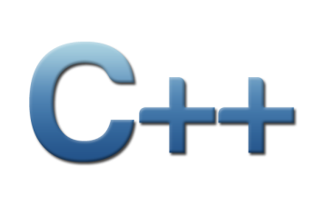

KHỞI TẠO ĐỐI TƯỢNG HÀM BẠN VÀ LỚP BẠN
Khoa Công nghệ phần mềm

Slide 2
Nội dung
Đối tượng là thành phần của lớp
Đối tượng là thành phần của mảng
Đối tượng được cấp phát động
Hàm bạn
Lớp bạn
Các nguyên tắc xây dựng lớp

Slide 3
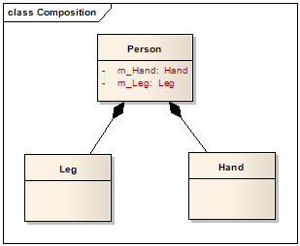
Đối tượng là thành phần của lớp
Đối tượng có thể là thành phần của đối tượng khác, khi một đối tượng thuộc lớp “lớn” được tạo ra, các thành phần của nó cũng được tạo ra.

Slide 4
Đối tượng là thành phần của lớp
Phương thức thiết lập (nếu có) sẽ được tự động gọi cho các đối tượng thành phần.
Khi đối tượng kết hợp bị hủy → đối tượng thành phần của nó cũng bị hủy, nghĩa là phương thức hủy bỏ sẽ được gọi cho các đối tượng thành phần, sau khi phương thức hủy bỏ của đối tượng kết hợp được gọi.

Slide 5
Đối tượng là thành phần của lớp
Nếu đối tượng thành phần phải cung cấp tham số khi thiết lập thì đối tượng kết hợp (đối tượng lớn) phải có phương thức thiết lập để cung cấp tham số thiết lập cho các đối tượng thành phần.
Cú pháp để khởi động đối tượng thành phần là dùng dấu hai chấm (:) theo sau bởi tên thành phần và tham số khởi động.

Slide 6
Ví dụ
class TamGiac{
Diem A, B, C;
public:
TamGiac(double xA, double yA, double xB, double yB, double xC, double yC) : A(xA,yA), B(xB,yB),C(xC,yC){
}
void Ve();
// ...
};
TamGiac t(100,100,200,400,300,300);
{

Slide 7
Ví dụ
class TamGiac{
Diem A,B,C;
int loai;
public:
TamGiac(double xA, double yA, double xB, double yB, double xC, double yC, int l): A(xA,yA), B(xB,yB), C(xC,yC), loai(l) {
}
void Ve();
// ...
};
TamGiac t (100, 100, 200, 400, 300, 300, 1);
Cú pháp dấu hai chấm cũng được dùng cho đối tượng thành phần thuộc kiểu cơ sở
?

Slide 8
Ví dụ
class Diem{
double x,y;
public:
Diem(double xx = 0, double yy = 0) : x(xx), y(yy){
}
void Set(double xx, double yy){
x = xx;
y = yy;
}
};
?
Notes:
Đoạn chương trình trên đúng hay sai? → Đúng

Slide 9
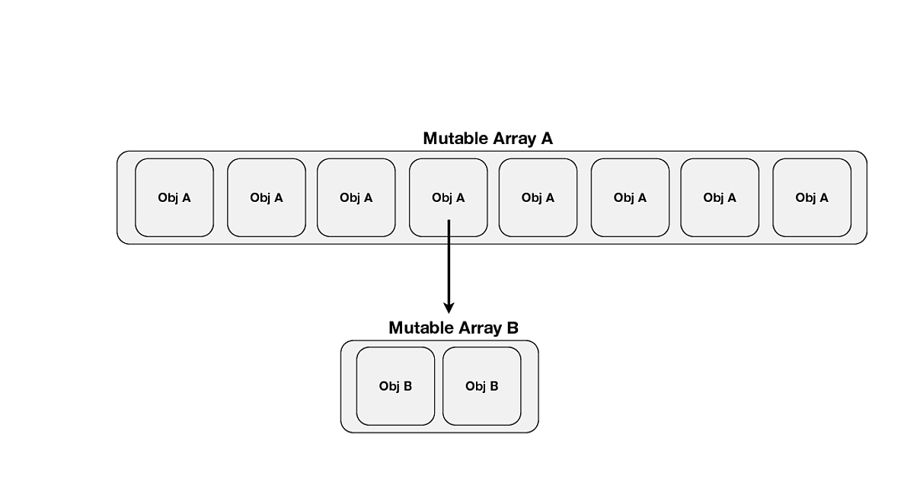
Đối tượng là thành phần của mảng

Slide 10
Đối tượng là thành phần của mảng
Khi một mảng được tạo ra →các phần tử của nó cũng được tạo ra →phương thức thiết lập sẽ được gọi cho từng phần tử.
Vì không thể cung cấp tham số khởi động cho tất cả các phần tử của mảng →khi khai báo mảng, mỗi đối tượng trong mảng phải có khả năng tự khởi động, nghĩa là có thể thiết lập không cần tham số.

Slide 11
Đối tượng là thành phần của mảng
Đối tượng có khả năng tự khởi động trong những trường hợp nào?
Lớp không có phương thức thiết lập
Lớp có phương thức thiết lập không tham số
Lớp có phương thức thiết lập mà mọi tham số đều có giá trị mặc nhiên

Slide 12
Đối tượng là thành phần của mảng
class Diem
{
double x,y;
public:
Diem(double xx, double yy) : x(xx), y(yy) { }
void Set(double xx, double yy) {
x = xx, y = yy;
}
// ...
};

Slide 13
Đối tượng là thành phần của mảng
class String {
char *p;
public:
String(char *s) { p = strdup(s); }
String(const String &s) { p = strdup(s.p); }
~String() {
cout << "delete "<< (void *)p << "\n";
delete [] p;
}
};

Slide 14
Đối tượng là thành phần của mảng
class SinhVien{
String MaSo;
String HoTen;
int NamSinh;
public:
SinhVien(char *ht, char *ms, int ns) : HoTen(ht), MaSo(ms), NamSinh(ns){ }
};
String arrs[3];
Diem arrd[5];
SinhVien arrsv[7];
?
Notes:
String arrs[3]; // Error
Diem arrd[5]; // Error
SinhVien arrsv[7]; // Error

Slide 15
Dùng phương thức thiết lập với tham số có giá trị mặc nhiên
class Diem
{
double x,y;
public:
Diem(double xx = 0, double yy = 0) : x(xx), y(yy) { }
void Set(double xx, double yy) {
x = xx, y = yy;
}
// ...
};

Slide 16
Dùng phương thức thiết lập với tham số có giá trị mặc nhiên
class String{
char *p;
public:
String(char *s = "") { p = strdup(s); }
String(const String &s) { p = strdup(s.p); }
~String() {
cout << "delete "<< (void *)p << "\n";
delete [] p;
}
};

Slide 17
Dùng phương thức thiết lập với tham số có giá trị mặc nhiên
class SinhVien{
String MaSo, HoTen;
int NamSinh;
public:
SinhVien(char *ht=“Nguyen Van A”, char *ms=“19920014”, int ns = 1982) : HoTen(ht), MaSo(ms), NamSinh(ns) { }
};
String as[3];
Diem ad[5];
SinhVien asv[7];
?
Notes:
String as[3]; // Ok: Ca ba phan tu deu la chuoi rong
Diem ad[5]; // Ok: ca 5 diem deu la (0,0)
SinhVien asv[7]; // Ok: Het sai ca 7 sinh vien deu co cung hoten, maso, namsinh

Slide 18
Dùng phương thức thiết lập không tham số
class Diem
{
double x,y;
public:
Diem(double xx, double yy) : x(xx), y(yy)
{ }
Diem() : x(0), y(0)
{ }
// ...
};

Slide 19
Dùng phương thức thiết lập không tham số
class String{
char *p;
public:
String(char *s) { p = strdup(s); }
String() { p = strdup(“”); }
~String() {
cout << "delete "<< (void *)p << "\n";
delete [] p;
}
};

Slide 20
Dùng phương thức thiết lập không tham số
class SinhVien {
String MaSo, HoTen;
int NamSinh;
public:
SinhVien(char *ht, char *ms, int ns) : HoTen(ht), MaSo(ms), NamSinh(ns) { }
SinhVien() : HoTen(“Nguyen Van A”), MaSo(“19920014”), NamSinh(1982) { }
};
String as[3];
Diem ad[5];
SinhVien asv[7];
?
Notes:
String as[3]; // Ca ba phan tu deu la chuoi rong
Diem ad[5]; // ca 5 diem deu la (0,0)
SinhVien asv[7];// Ca 7 sinh vien deu co cung hoten, maso, namsinh

Slide 21
Đối tượng được cấp phát động
Đối tượng được cấp phát động là các đối tượng được tạo ra bằng phép toán new và bị hủy đi bằng phép toán delete
Phép toán new cấp đối tượng trong vùng heap và gọi phương thức thiết lập cho đối tượng được cấp.
Notes:
Phép toán new cấp đối tượng trong vùng heap (hay vùng free store) và gọi phương thức thiết lập cho đối tượng được cấp.
Dùng new và delete cũng có thể cấp nhiều đối tượng và hủy nhiều đối tượng.

Slide 22
Đối tượng được cấp phát động
class String {
char *p;
public:
String( char *s ) { p = strdup(s); }
String( const String &s ) { p = strdup(s.p); }
~String() { delete [] p; }
//...
};
class Diem {
double x,y;
public:
Diem(double xx, double yy) : x(xx), y(yy) { }
//...
};

Slide 23
Cấp phát và hủy một đối tượng
int *pi = new int;
int *pj = new int(15);
Diem *pd = new Diem(20,40);
String *pa = new String("Nguyen Van A");
//...
delete pa;
delete pd;
delete pj;
delete pi;

Slide 24
Cấp phát và hủy nhiều đối tượng
int *pai = new int[10];
Diem *pad = new Diem[5];
String *pas = new String[5];
?
Sai
Trong trường hợp cấp phát nhiều đối tượng, ta không thể cung cấp tham số cho từng phần tử được cấp phát.

Slide 25
Cấp và hủy nhiều đối tượng
Thông báo lỗi cho đoạn chương trình trên như sau:
Cannot find default constructor to initialize array element of type 'Diem'
Cannot find default constructor to initialize array element of type String’
Khắc phục lỗi?
Lỗi trên được khắc phục bằng cách cung cấp phương thức thiết lập để đối tượng có khả năng tự khởi động.

Slide 26
Cấp và hủy nhiều đối tượng
class String{
char *p;
public:
String (char *s = "Alibaba") { p = strdup(s); }
String (const String &s) { p = strdup(s.p); }
~String () {delete [] p;}
//...
};
class Diem {
double x,y;
public:
Diem (double xx, double yy) : x(xx),y(yy){};
Diem () : x(0),y(0){};
};

Slide 27
Cấp và hủy nhiều đối tượng
Khi đó mọi phần tử được cấp đều được khởi động với cùng giá trị.
int *pai = new int[10];
Diem *pad = new Diem[5];
//Ca 5 diem co cung toa do (0,0)
String *pas = new String[5];
//Ca 5 chuoi cung duoc khoi dong la “Alibaba”

Slide 28
Cấp và hủy nhiều đối tượng
Việc hủy nhiều đối tượng được thực hiện bằng cách dùng delete và có thêm dấu [] ở trước.
delete [] pas;
delete [] pad;
delete [] pai;
Có thể thay ba phát biểu trên bằng một phát biểu duy nhất sau hay không?
delete pas,pad,pai;

Slide 29
Hàm bạn, lớp bạn
Giả sử có lớp Vector, lớp Matrix
Cần viết hàm nhân Vector với một Matrix
Hàm nhân:
Không thể thuộc lớp Vector
Không thể thuộc lớp Matrix
Không thể tự do
→Giải pháp: Xây dựng hàm truy cập dữ liệu?
Notes:
Hàm nhân:
Không thể thuộc lớp Vector
Không thể thuộc lớp Matrix
Không thể tự do

Slide 30
Hàm bạn (Friend function)
Hàm bạn không thuộc lớp. Tuy nhiên, có quyền truy cập các thành viên private.
Khi định nghĩa một lớp, có thể khai báo một hay nhiều hàm “bạn” (bên ngoài lớp)
Ưu điểm:
Kiểm soát các truy nhập ở cấp độ lớp – không thể áp đặt hàm bạn cho lớp nếu điều đó không được dự trù trước trong khai báo của lớp.

Slide 31
Hàm bạn (Friend function)
Các tính chất của quan hệ friend:
Phải được cho, không được nhận
Lớp B là bạn của lớp A, lớp A phải khai báo rõ ràng B là bạn của nó
Không đối xứng
Không bắc cầu

Slide 32
Ví dụ
class COUNTERCLASS{
int Counter;
public:
char CounterChar;
void Init( char );
void AddOne( ){
Counter++;
}
friend int Total (int);
};

Slide 33
Ví dụ
COUNTERCLASS MyCounter[26];
int Total(int NumberObjects)
{
for (int i=0, sum=0; i<NumberObjects; i++)
sum += MyCounter[i].Counter
//Tính tổng số ký tự trong số các Objects ký tự
return sum;
}

Slide 34

Lớp bạn (Friend class)
Một lớp có thể truy cập đến các thành phần có thuộc tính private của một lớp khác.
Để thực hiện được điều này, chúng ta có thể lấy toàn bộ một lớp làm bạn (hàm friend) cho lớp khác.

Slide 35
Ví dụ
class TOM{
public:
friend class JERRY; //Có lớp bạn là JERRY
private:
int SecretTom; //Bí mật của TOM
};
class JERRY{
public:
void Change(TOM T){
T.SecterTom++; //Bạn nên có thể thay thế
}
};

Slide 36
Giao diện và chi tiết cài đặt
Lớp có hai phần tách rời
Phần giao diện khai báo trong phần public để người sử dụng “thấy” và sử dụng.
Chi tiết cài đặt bao gồm dữ liệu khai báo trong phần private của lớp và chi tiết mã hóa các hàm thành phần, vô hình đối với người dùng.
Lớp ThoiDiem có thể được cài đặt với các thành phần dữ liệu là giờ, phút, giây hoặc tổng số giây tính từ 0 giờ.

Slide 37
Giao diện và chi tiết cài đặt
Ta có thể thay đổi uyển chuyển chi tiết cài đặt, nghĩa là có thể thay đổi tổ chức dữ liệu của lớp, cũng như có thể thay đổi chi tiết thực hiện các hàm thành phần (do sự thay đổi tổ chức dữ liệu hoặc để cải tiến giải thuật). Nhưng nếu bảo đảm không thay đổi phần giao diện thì không ảnh hưởng đến người sử dụng, và do đó không làm đổ vỡ kiến trúc của hệ thống.

Slide 38
Lớp ThoiDiem – Cách 1
class ThoiDiem{
int gio, phut, giay;
static bool HopLe(int g, int p, int gy);
public:
ThoiDiem(int g = 0, int p = 0, int gy = 0) {Set(g,p,gy);}
void Set(int g, int p, int gy);
int LayGio() const {return gio; }
int LayPhut() const {return phut; }
int LayGiay() const {return giay; }
void Nhap();
void Xuat() const;
void Tang();
void Giam();
};

Slide 39
Lớp ThoiDiem – Cách 2
class ThoiDiem{
long tsgiay;
static bool HopLe(int g, int p, int gy);
public:
ThoiDiem(int g = 0, int p = 0, int gy = 0) {Set(g,p,gy);}
void Set(int g, int p, int gy);
int LayGio() const {return tsgiay/3600;}
int LayPhut() const {return (tsgiay%3600)/60;}
int LayGiay() const {return tsgiay%60;}
void Nhap();
void Xuat() const;
void Tang();
void Giam();
};

Slide 40
Các nguyên tắc xây dựng lớp
Hình thành lớp: Khi ta nghĩ đến “nó” như một khái niệm riêng lẻ →Xây dựng lớp biểu diễn khái niệm đó.
Lớp là biểu diễn cụ thể của một khái niệm vì vậy tên lớp luôn là danh từ.
Các thuộc tính của lớp là các thành phần dữ liệu nên chúng luôn là danh từ.
Các hàm thành phần (các hành vi) là các thao tác chỉ rõ hoạt động của lớp nên các hàm là động từ.
Notes:
Các thuộc tính dữ liệu phải vừa đủ để mô tả khái niệm, không dư, không thiếu.

Slide 41
Các nguyên tắc xây dựng lớp
Program
class XX
{ type1 prop1;
type2 prop2;
.......
type Method1(...)
{
}
.....
};
pick
nouns
properties
Bao gói dữ liệu và
hành vi thành class
Problem
pick
verbs
Operation
(function,
method,
behavior)
void main()
{ XX x; // object variable
x.Method(...);
}

Slide 42
Các nguyên tắc xây dựng lớp
Các thuộc tính có thể suy diễn từ những thuộc tính khác thì nên dùng hàm thành phần để thực hiện tính toán.
class TamGiac{
Diem A,B,C;
double ChuVi;
double DienTich;
public:
//...
};
class TamGiac{
Diem A,B,C;
public:
//...
double ChuVi() const;
double DienTich() const;
};
Notes:
Nên khai báo hằng đối với:
Các đối tượng mà ta không định sửa đổi. Ví dụ: const double PI = 3.14;
Các tham số của hàm mà ta không định cho hàm đó sửa đổi: void printHeight(const LargeObj &LO){ cout << LO.height; }
Các hàm thành viên không thay đổi đối tượng chủ: int Date::getDay() const { return day; }

Slide 43
Các nguyên tắc xây dựng lớp
Tuy nhiên, nếu các thuộc tính suy diễn dòi hỏi nhiều tài nguyên hoặc thời gian để thực hiện tính toán, ta nên khai báo là dữ liệu thành phần.
class QuocGia{
long DanSo;
double DienTich;
double TuoiTrungBinh;
public:
double TinhTuoiTB() const;
//...
};

Slide 44
Các nguyên tắc xây dựng lớp
Dữ liệu thành phần nên được kết hợp:
class TamGiac{
Diem A,B,C;
public:
//...
};
class HinhTron{
Diem Tam;
double BanKinh;
public:
//...
};
class TamGiac{
double xA, yA;
double xB, yB, xC, yC;
public:
//...
};
class HinhTron{
double tx, ty, BanKinh;
public:
//...
};
Notes:
Dữ liệu thành phần nên được kết hợp thay vì phân rã

Slide 45
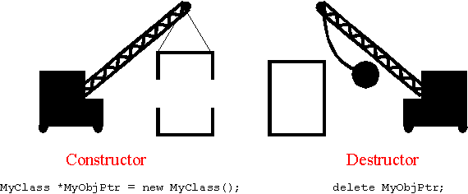
Các nguyên tắc xây dựng lớp
Trong mọi trường hợp, nên có phương thức thiết lập (Constructor) để khởi động đối tượng.
Nên có phương thức thiết lập có khả năng tự khởi động không cần tham số
Notes:
phương thức thiết lập sao chép – copy constructor
phương thức hủy bỏ - destructor

Slide 46
Các nguyên tắc xây dựng lớp
Nếu đối tượng có nhu cầu cấp phát tài nguyên thì phải có phương thức thiết lập, copy constructor để khởi động đối tượng bằng đối tượng cùng kiểu và có destructor để dọn dẹp. Ngoài ra còn có phép gán (chương 5).
Nếu đối tượng đơn giản không cần tài nguyên riêng →Không cần copy constructor và destructor
Notes:
phương thức thiết lập sao chép – copy constructor
phương thức hủy bỏ - destructor

Slide 47
Bài tập
Viết chương trình cho phép nhập, xuất, khởi tạo 1 học sinh. Thông tin cần quan tâm về 1 học sinh: Mã học sinh (8 ký tự), họ tên học sinh (30 ký tự), điểm toán (int), điểm văn (int).
Danh từ: Học sinh → cấu trúc HS
Động từ:
Nhập một hs → Hàm Nhap()
Xuất một hs → Hàm Xuat();

Slide 48
Q & A

